Slide 1
PERSPECTIVAS DEL CAMPO LABORAL DE LOS PROFESIONALES EN SEGURIDAD Y SALUD OCUPACIONAL EN LA PROVINCIA DE PASTAZA PERIODO 2016 - 2017
Ing. William Patricio Tigse B.

Slide 2
Antecedentes
La Universidad de las Fuerzas Armadas ESPE, desde hace algunos años ha venido ejecutando varios proyectos en diferentes áreas, acorde a la necesidad de las plazas de trabajo. Uno es conocer el campo laboral de profesionales en el área de la seguridad a nivel provincial y nacional, cual es la demanda que requiere cada una de las empresas públicas, privadas y GADM (Gobierno Autónomo Descentralizado Municipal) municipales.
La Seguridad y Salud en el Trabajo, entendiéndose en un sentido amplio e integrador que englobe las prácticas tradicionales y muchas veces poco conocidas de la seguridad industrial, higiene industrial, ergonomía, psicosociología y medicina del trabajo, no ha tenido la aceptación de las organizaciones, entre otras razones, debido a los escasos resultados demostrados por dicha actividad, lo que a su vez ha determinado que en muchas organizaciones la acción preventiva sea relegada a un segundo plano al no considerarla parte de la productividad, y únicamente una exigencia legal.

Slide 3
Antecedentes

Slide 4
Objetivo general
Contribuir al fortalecimiento del campo laboral de los profesionales de Seguridad y Salud Ocupacional en la provincia de Pastaza en el periodo 2016-2017, mediante el análisis de los criterios del estudio de pertinencia emitidos por el CES a fin de mejorar la oferta académica de educación superior.

Slide 5
Objetivos Específicos
Analizar la empleabilidad del campo laboral en el ámbito de la Seguridad y Salud Ocupacional mediante el estudio de la oferta y la demanda de los profesionales en este campo del conocimiento para determinar los requerimientos laborales del sector.
Diagnosticar la política de diversificación en el ámbito laboral de la Seguridad y Salud Ocupacional a través de la investigación de campo en la provincia de Pastaza, a fin de obtener una proyección laboral de los profesionales en este campo de conocimiento.
Elaborar un estudio de pertinencia del campo laboral de la Seguridad y Salud Ocupacional mediante un análisis comparativo de las dimensiones de docencia y territorio zonal con la finalidad de aportar a la eficiencia y eficacia de la formación laboral de la zona.

Slide 6
Objetivos Específicos
Analizar la situación de igualdad en el campo laboral de Seguridad y salud Ocupacional en la provincia a través de un estudio bibliográfico y estadístico con el propósito de sustentar una oferta educativa equitativa.
Recopilar y sistematizar datos relacionados con los aspectos de titulación, oferta regional y nacional de los profesionales en el campo de la Seguridad y Salud Ocupacional de la provincia de Pastaza mediante un análisis estadístico a fin de coadyuvar en el fortalecimiento del área de conocimiento de la Seguridad.

Slide 7
Marco Teórico
Antecedentes de la Seguridad Integral
La seguridad integral es la implicación de los diversos agentes sociales en los procesos de evaluación y prevención de riesgos
Seguridad Salud Ocupacional
Es una disciplina que trata de la prevención de las lesiones y enfermedades relacionadas con el trabajo

Slide 8
Marco Teórico
Un hecho importante que se dio en el proceso inicial de intervención del CEST fue la promulgación por parte del Ministro de Trabajo y Recursos Humanos del Reglamento de Seguridad y Salud de los Trabajadores y Mejoramiento del Medio Ambiente de Trabajo, Decreto No. 2393 del 17 de Noviembre de 1986.
El Centro de Estudios de la Salud de los Trabajadores (CEST) Estructura y funcionamiento en el Ecuador
Historia Precursores de la Salud Ocupacional
Entre 1413 y 1417 se dictaminan las ‘Ordenanzas de Francia’ que velan por la seguridad de la clase trabajadora

Slide 9
Marco Teórico
Fundamentación Legal
Constitución de la República del Ecuador
Art. 23.- 6. El derecho a vivir en un ambiente sano, ecológicamente equilibrado y libre de contaminación
Instrumento Andino de Seguridad y Salud en el Trabajo
Art. 4.- Los países miembros deberán propiciar el mejoramiento de las condiciones de Seguridad y Salud en el trabajo
Acuerdo Ministerial No. MDT-2017-0135
Capitulo IV Obligaciones en Materia de Seguridad, Salud Del Trabajo y Gestión Integral de Riesgos
Resolución C.D. 513 Reglamento del Seguro General de Riesgos de Trabajo

Slide 10
Metodología
Se realizó la investigación por medio de un estudio descriptivo de la situación actual real con un enfoque Cuantitativo, Cualitativo y Determinístico.
Por medio de encuestas realizadas a estudiantes y empresas

Slide 11
Metodología

Slide 12
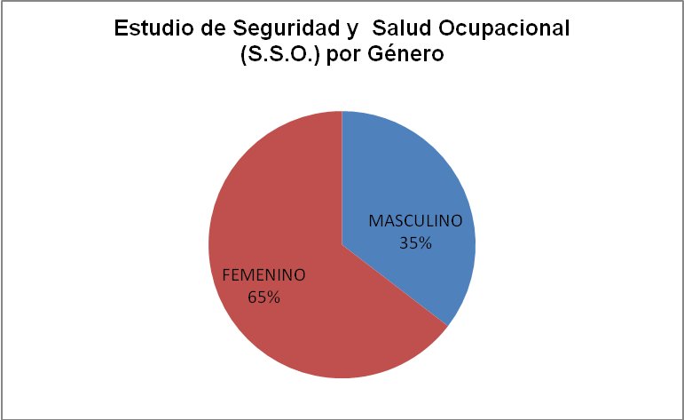
Resultados

Slide 13
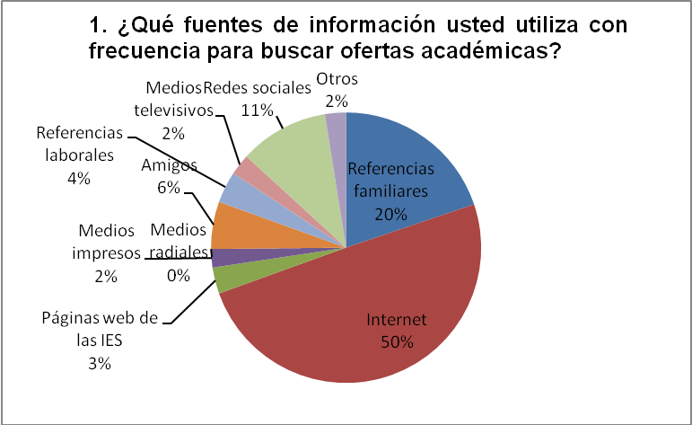
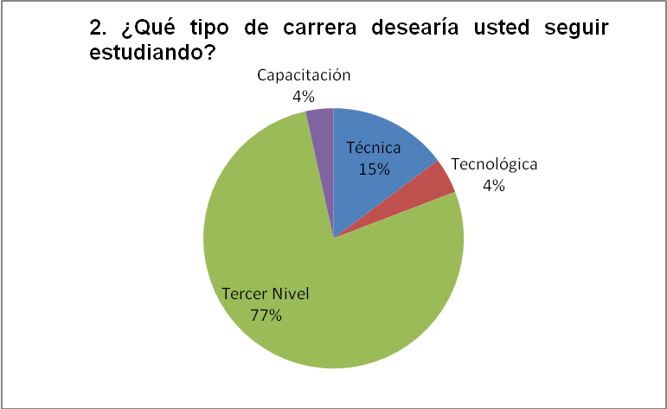
Resultados

Slide 14
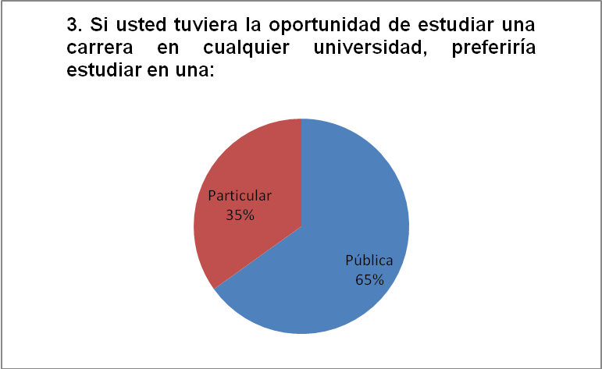
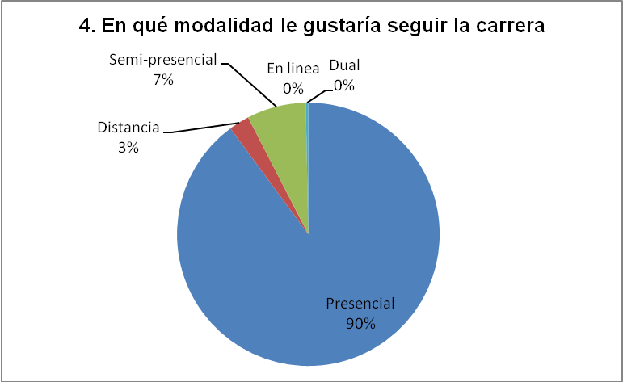
Resultados

Slide 15
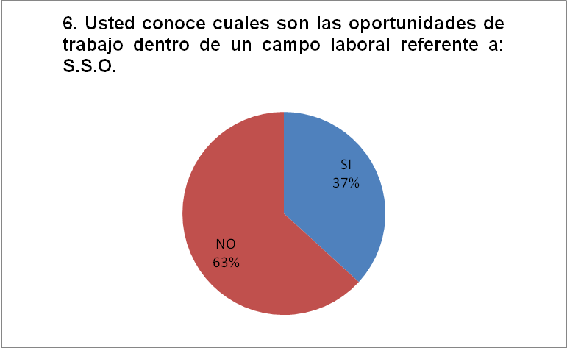
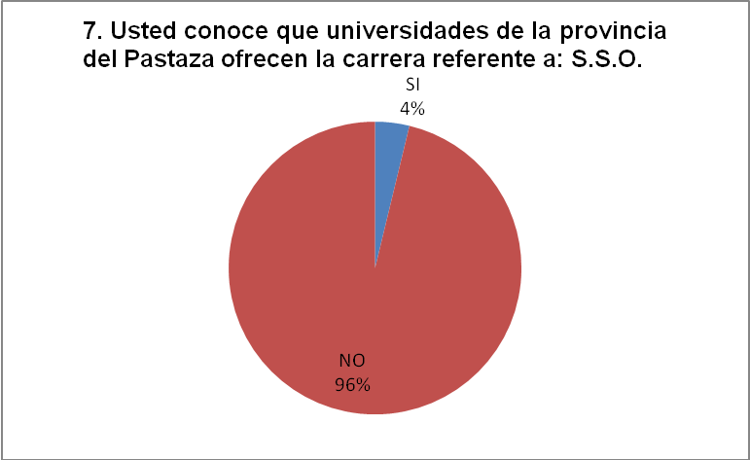
Resultados

Slide 16
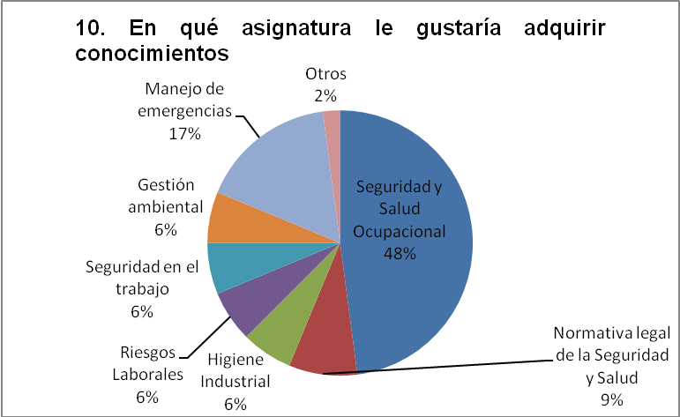
Resultados

Slide 17
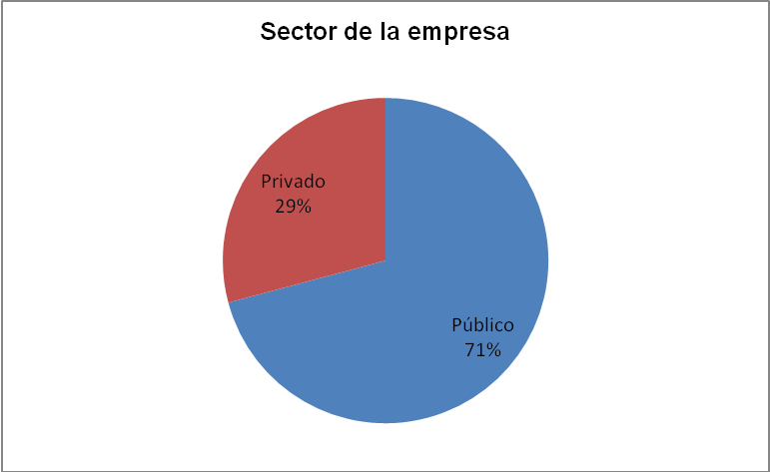
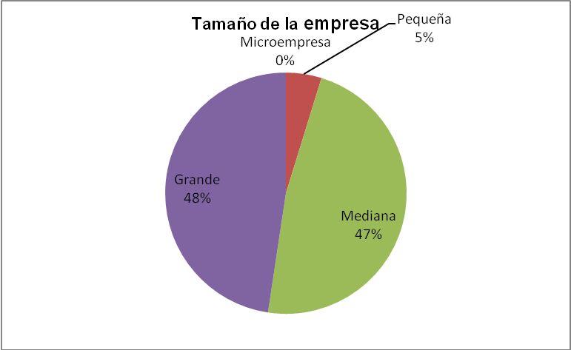
Resultados

Slide 18
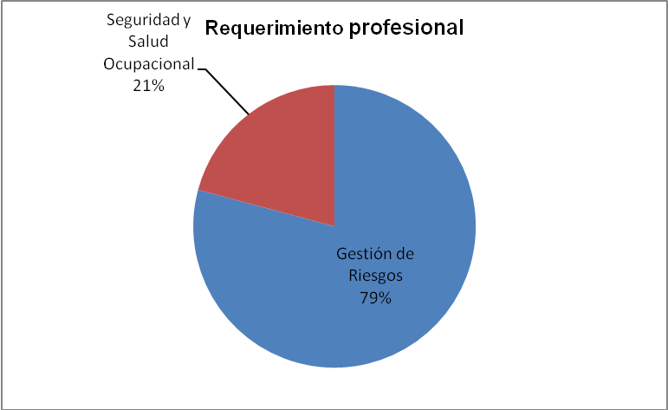
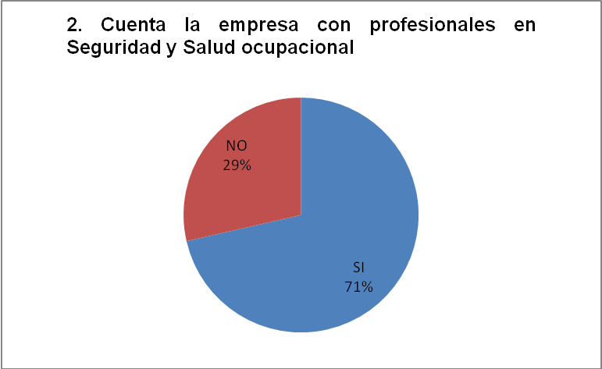
Resultados

Slide 19
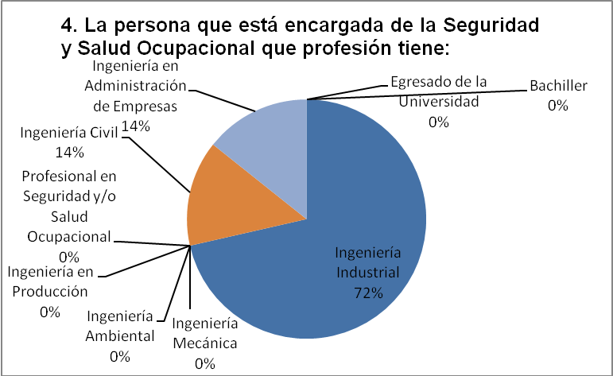
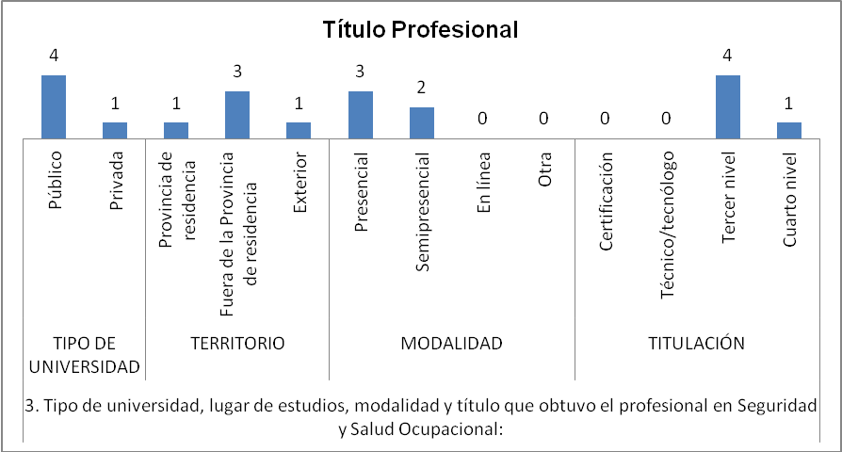
Resultados

Slide 20
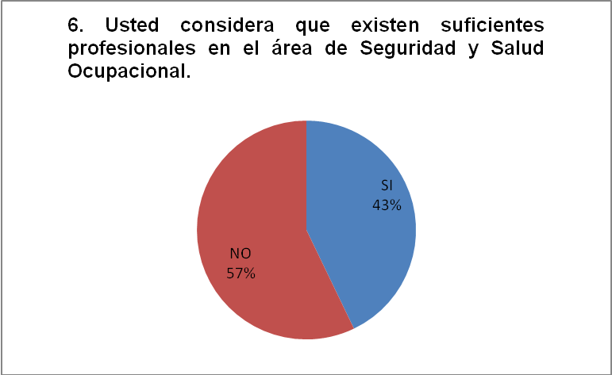
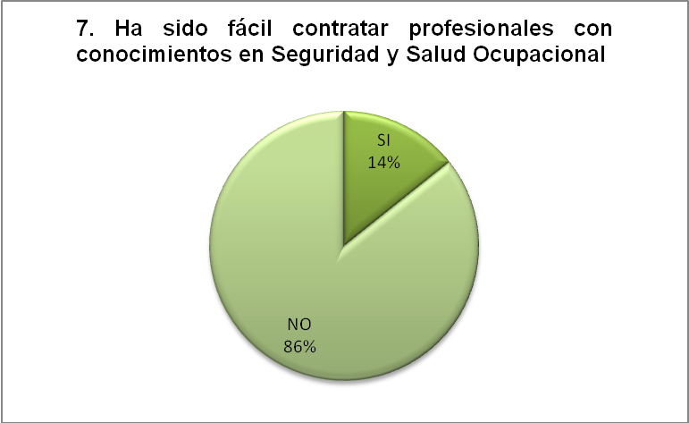
Resultados

Slide 21
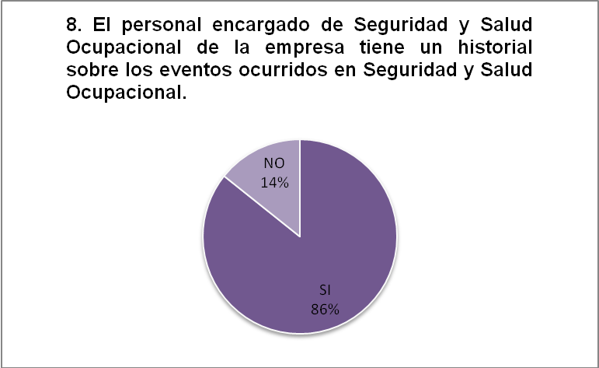
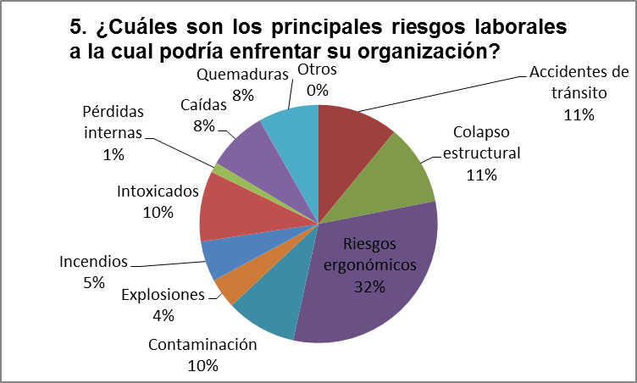
Resultados

Slide 22
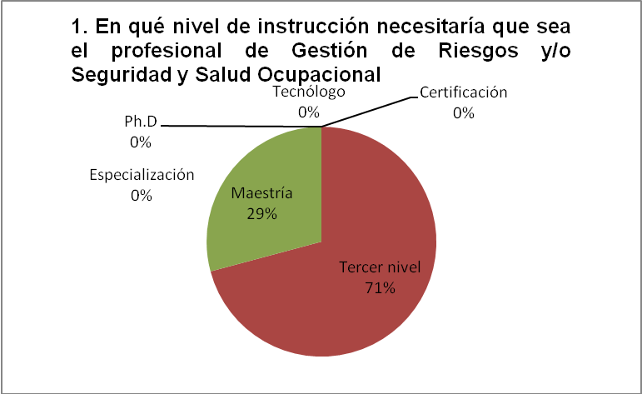
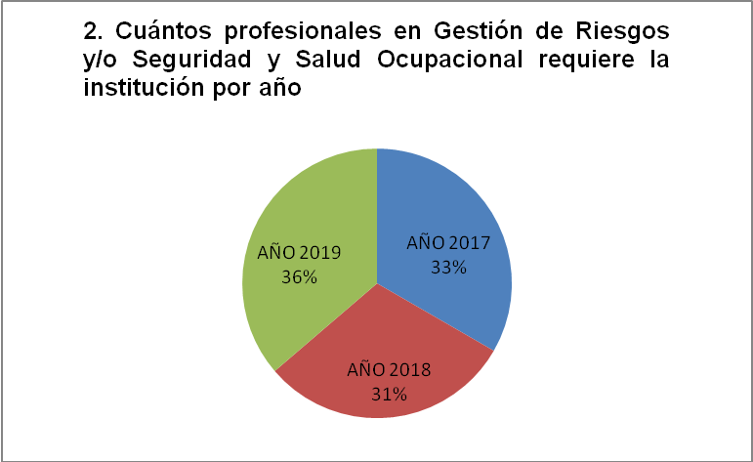
Resultados

Slide 23
Conclusiones
Acorde al estudio realizado en la provincia de Pastaza con base en los criterios de pertinencia que el CES exige para la creación de una nueva carrera, de acuerdo al análisis y los criterios presentados las empresas tienen la demanda de profesionales con alto criterio y conocimiento en Seguridad y Salud Ocupacional.
2
Los estudiantes de tercer año de bachillerato aspiran a continuar con sus estudios superiores de tercer nivel quienes requieren seguir una carrera bajo la modalidad presencial de orden pública realizando la vinculación de la sociedad e igualdad de oportunidades para hombres y mujeres. De este grupo existe un interés por seguir la carrera de SSO a pesar de desconocer la oferta académica en la provincia. Por lo tanto ofertar una carrera en Seguridad y Salud Ocupacional en la provincia de Pastaza tendría la demanda de los estudiantes al culminar los estudios secundarios.
1

Slide 24
Conclusiones
En la provincia de Pastaza las instituciones y empresas en su mayoría se encuentran desempeñando las labores en diferentes actividades de servicio teniendo así una gran diversidad en el campo laboral presente. En la actualidad dirigen los departamentos de Seguridad los técnicos en su mayoría ingenieros industriales quienes han suplido la falta de profesiones en SSO en el mercado; por lo tanto la demanda de expertos capacitados en SSO es pretendido al momento de ocupar un puesto para estas actividades debido a que no existe algún centro de estudios que oferte en la actualidad la carrera de SSO en la localidad.
4
Dentro de la política de diversificación en cada ámbito laboral y a las exigencias emitidas por el ministerio de trabajo con los diferentes acuerdos, las necesidades de profesionales en Seguridad y Salud Ocupacional en las empresas encuestadas en la provincia de Pastaza va en aumento siendo de 33% aproximadamente desde el año 2017 hasta el 2019. Un crecimiento de acorde a la necesidad y requerimiento de las empresas por falta de profesionales capacitados para realizar estudios de campo y los diferentes riesgos laborables presentes en los trabajadores, como se pudo evidenciar en la investigación en su mayoría son de orden ergonómico.
3

Slide 25
Conclusiones
Acorde al análisis realizado el interés por seguir una carrera relacionada con SSO la mayor parte es de género femenino mientras que en el campo laboral actual sobresale en su mayor parte el género masculino; datos que establece que en un futuro se tendría mayor ingreso de personal femenino a las distintas instituciones públicas y empresas privadas; dejando de ser equitativo el ingreso de acuerdo a las ofertas laborales existentes. Estos datos de las proyecciones laborales nos permiten indicar que en un futuro no muy lejano de acuerdo a las ofertas académicas se tendría la tendencia de mayor personal femenino dirigiendo los distintos departamentos de SSO.
6
Conforme al análisis de pertinencia del campo laboral en Seguridad y Salud Ocupacional se concluye la evidenciada de fundamentos en la posibilidad de empleo con enfoques de procesos de comunicación e interacción entre personas con identidades culturales específicas y de igualdad; enmarcado dentro de las políticas contempladas en normativas ecuatorianas e internacionales, donde se entienda que un accidente nos es casualidad sino una suma de malas prácticas de trabajo por lo tanto se busca dentro del entorno laboral sea agradable, saludable y se mitigue al máximo los riesgos laborales.
5

Slide 26
Conclusiones
Se pudo observar en la provincia de Pastaza que, no se oferta la carrera de Seguridad y Salud Ocupacional en tercer y cuarto nivel, los resultados de la investigación nos indican que la gran mayoría de profesionales tuvieron que trasladarse a otras ciudades del país para seguir alguna carrera universitaria de pregrado o posgrado. Siendo Pichincha y Guayas las provincias donde se concentra la mayoría de las ofertas académicas y estas a su vez reciben a estudiantes que deseen continuar la carrera en SSO.
7

Slide 27
Recomendaciones
Se recomienda continuar con la investigación para verificar la expectativa de la demanda de los estudiantes de tercer año de bachillerato por seguir alguna carrera en SSO continúa con el 15% o existe alguna variación en aumento o es decreciente de acuerdo a las perspectivas presentadas en las encuestas.
Tener en cuenta que las empresas e instituciones encuestadas en su mayoría son catalogadas de tamaño grande por la cantidad de trabajadores, quienes deben poseer una estructura y un departamento con expertos que tengan el grado mínimo de tercer nivel por lo que se recomienda poner énfasis en abrir carreras que llenen las expectativas de las ofertas laborales presentes en la provincia.

Slide 28
Recomendaciones
De la investigación realizada a los estudiantes y sus expectativas por seguir la carrera y el mercado laboral en la actualidad que ofrecen las instituciones y empresas, es necesario que el programa se encuentre alineado a materias que se dicten más al ámbito de seguridad y salud ocupacional que es la perspectiva de estudiantes y necesidad de empresas de tener profesionales lideres capacitados en el área de la seguridad.
Se recomienda al momento de abrir alguna carrera en Seguridad y Salud Ocupacional realizar una difusión masiva a través del internet y por ende las redes sociales, porque es el medio que la mayoría de estudiantes en la actualidad consume como se pudo observar en los resultados de las encuestas.

Slide 29
Recomendaciones
De los resultados obtenidos se recomienda tener un programa de pasantías dentro de la carrera para ganar experiencia con los profesionales de las instituciones y empresas debido a que en su mayoría bordean por los 32 años, entendiéndose que son personas que tienen un grado de experticia por su experiencia, al mismo tiempo puede ser personal que ya estece a punto de jubilarse y esa sea una nueva plaza de trabajo que es importante para los futuros expertos en seguridad.
Se recomienda tener mucho énfasis en los resultados obtenidos donde la expectativa de la mayoría de los estudiantes se encuentra en continuar sus estudios en una universidad de orden pública que oferten carreras de tercer nivel y sea presencial. Solo el 4% de los encuestados, siendo un grupo minoritario se inclina por seguir estudios donde existan solo capacitaciones.

Slide 30
Gracias por su Atención

